Slide 1
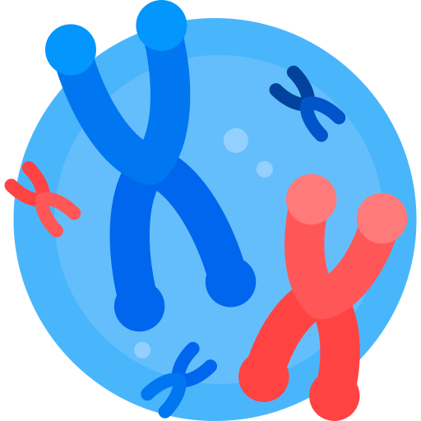
NHIỄM SẮC THỂ
VÀ CƠ CHẾ DI TRUYỀN NHIỄM SẮC THỂ

Slide 2
I
Cấu trúc siêu hiển vi của nhiễm sắc thể

Slide 3

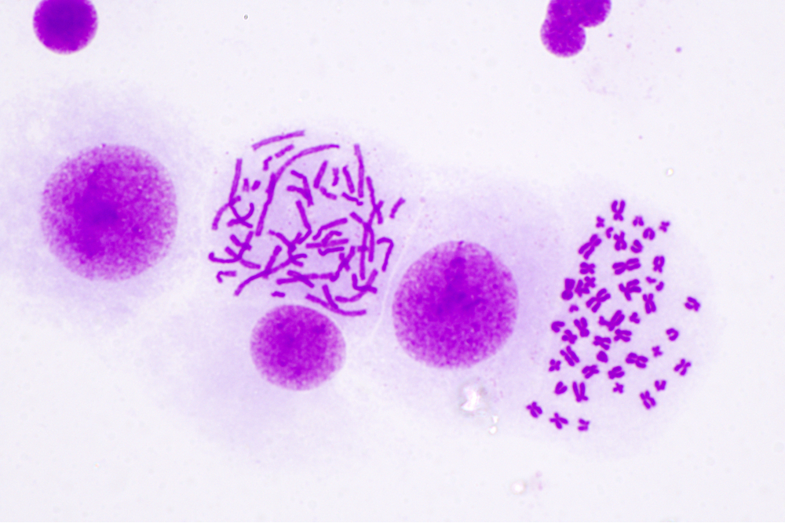
Quan sát hình sau và cho biết, NST là gì? Quan sát rõ nhất ở kì nào của quá trình phân bào?
Hình thái NST ở sinh vật nhân thực

Slide 4
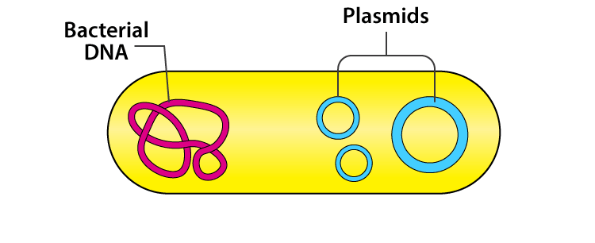
plasmid
DNA
Hình thái vật chất di truyền ở sinh vật nhân sơ

Slide 5
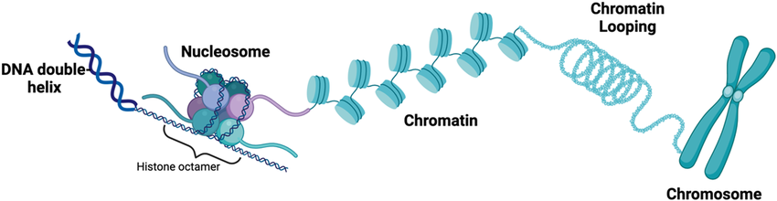
Quan sát hình sau và mô tả cấu trúc siêu hiển vi của NST?
1
2
3
4
5
30 nm
DNA
8 histone
10 nm
histone
(300 nm)
DNA nối
147 cặp
nucleotide
1400 nm
DNA
Nucleosome→sợi cơ bản
Sợi nhiễm sắc
Chromatid
Nhiễm sắc thể
Sơ đồ bậc cấu trúc siêu hiển vi của NST ở nhân thực

Slide 6
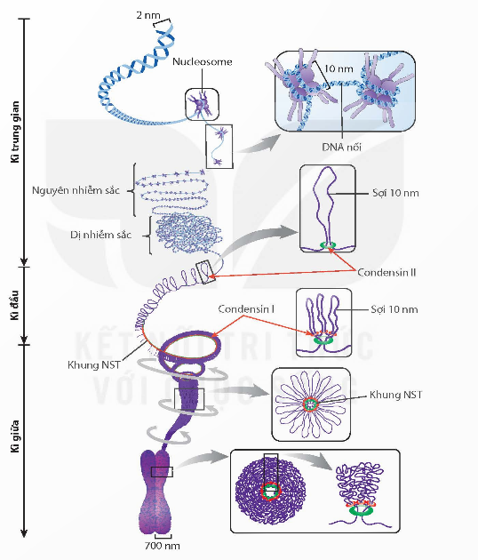



2 nm
Nucleosome
- Nguyên nhiễm sắc: Vùng Nucleosome nằm xa nhau (gene hoạt động)
- Dị nhiễm sắc: Vùng Nucleosome gằm sát nhau (gene không hoạt động hoặc không chứa gene.
- Condensin I và II: là protein nhỏ, dạng vòng liên kết với nhau tạo nên bộ khung NST.
- Sợi NST 10 nm luồn vào các condensin tạo ra vòng nhô ra ngoài NST làm giảm chiều dài NST.
Kì trung gian
DNA nối
Nguyên
nhiễm sắc
Sợi 10 nn
Dị
nhiễm sắc
Condensin II
Condensin I
Sợi 10 nn
Kì đầu
Khung
NST
Khung
NST
Kì giữa
Cấu trúc siêu hiển vi ở NST qua các kì trung gian, kì đầu, kì giữa
1400 nm

Slide 7

CẤU TRÚC SIÊU HIỂN VI CỦA NST
- NST là một cấu trúc trong nhân tế bào, dễ bị nhuộm màu bởi một số loại thuốc nhuộm đặc hiệu với DNA. Quan sát rõ nhất vào kì giữa.
- Được cấu tạo từ DNA và protein.
- Mỗi đoạn phân tử DNA dài 147 cặp nu quấn quanh 1,7 vòng bao quanh khối cầu gồm 8 phân tử histone tạo nên cấu trúc nucleosome.
Chuỗi polynucleosome là sợ cơ bản (10 nm) xoắn bậc hai tạo thành sợi nhiễm sắc (30 nm). Sợi nhiễm sắc cuộn xoắn tạo thành sợi siêu xoắn -chromatin (300 nm), cuộn xoắn tạo thành NST (700 nm).

Slide 8
TRẢ LỜI – KIẾN THỨC GHI NHỚ
HƯỚNG DẪN TÌM HIỂU
* Kỳ trung gian (6)
- 1NST = 1 DNA (1) + những protein histone (2)
+ Từng đoạn DNA (146 cặp nucleotide) + 8 protein histone → 1 nucleosome (3) (đk = 10 nm = 100Å).
+ Các nucleosome liên kết nhau (đoạn DNA ngắn) → sợi cơ bản (đk = 10 nm = 100Å).
++ Đoạn các nucleosome sát nhau = dị nhiễm sắc (5)
+++ Có thể không mang gene = như tâm động và đầu mút.
+++ Mang gene bị bất hoạt.
++ Đoạn các nucleosome xa nhau = nguyên nhiễm sắc (4): chứa gene đang hoạt động.
* Kỳ đầu (7)
- Sợi cơ bản /sợi nhiễm sắc (đk = 10 nm) -- xoắn <nhờ protein condensin II (9) và condensin I (10) >
→ sợi nhiễm sắc (đk = 30 nm)
→ Sợi siêu xoắn/chromatin /vùng xếp cuộn (đk = 300 nm)
→ Xoắn cực đại ở kì giữa (8) : chromatid (đk = 700 nm) (11)

Slide 9
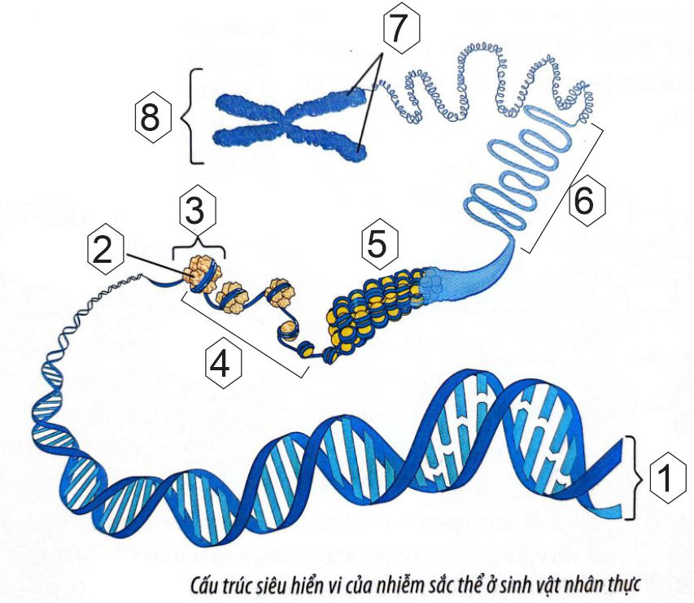
HƯỚNG DẪN TÌM HIỂU
Chú thích vào hình sau mô tả cấu trúc siêu hiển vi của NST?
1. DNA (2 nm)
2. Protein histone
3. Nucleosome
4. Sợi cơ bản (10 nm)
5. Sợi nhiễm sắc (30 nm)
6. Vùng xếp cuộn / sợi siêu xoắn (300 nm)
7. Chromatid (700 nm)
8. NST kép (1400 nm)

Slide 10

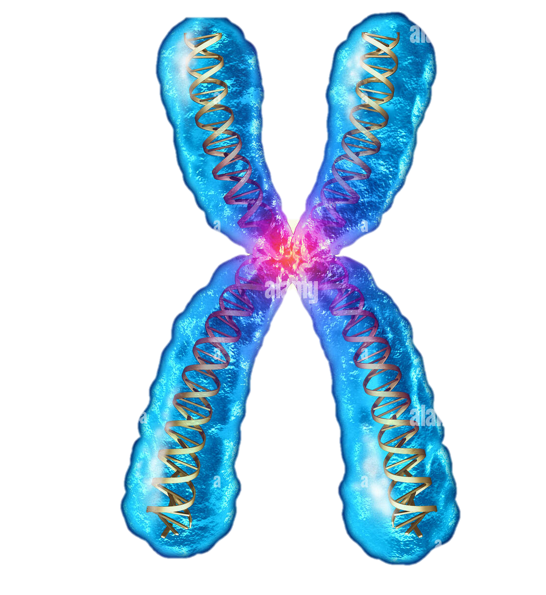
Bằng cách cuộn xoắn nhiều cấp độ khác nhau giúp DNA nằm gọn trong NST và NST nằm gọn trong tế bào thuận tiện cho việc phân chia vật chất di truyền trong quá trình phân bào.

Slide 11
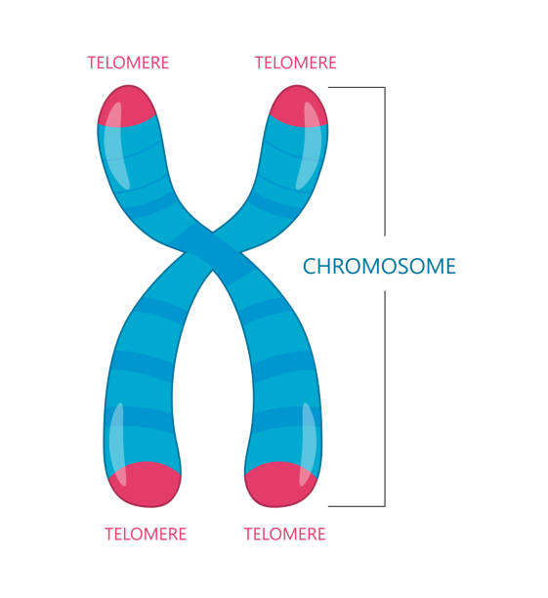
EM CÓ BIẾT
Telomere là một vùng chứa các nucleotide lặp lại ở hai đầu của sợi NST trong các tế bào. Đoạn telomere sẽ bị mất dần sau mỗi lần phân chia tế bào. Khi telomere đã mất đi đủ nhiều, tế bào sẽ dừng phân chia hoặc tự chết. Đây là cơ chế tự nhiên giúp ngăn chặn sự phát triển của các tế bào bất thường và có hại cho sức khỏe. Quá trình telomere ngắn dần cũng đồng nghĩa với quá trình già hóa của cơ thể.
Cừu Dolly được sinh ra nhờ nhân bản vô tính chỉ sống được 6 năm, trong khi tuổi thọ trung bình của cừu là 15 năm. Các nhà khoa học đã phân tích và phát hiện ở cừu Dolly có telomere ngắn hơn so với cừu tự nhiên cùng tuổi.

Slide 12
II
Nhiễm sắc thể
Vật chất di truyền ở cấp độ tế bào

Slide 13
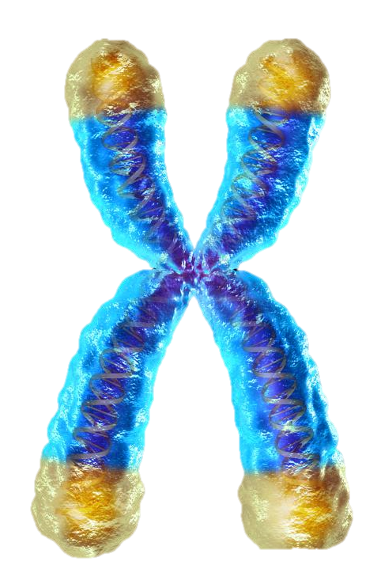
Mô tả hình thái NST? Dấu hiệu nào cho thấy NST là vật chất di truyền ở cấp độ tế bào?
Telomere
Cánh NST
Tâm động
Cánh NST
Telomere
chromatide
chromatide
NST kép

Slide 14
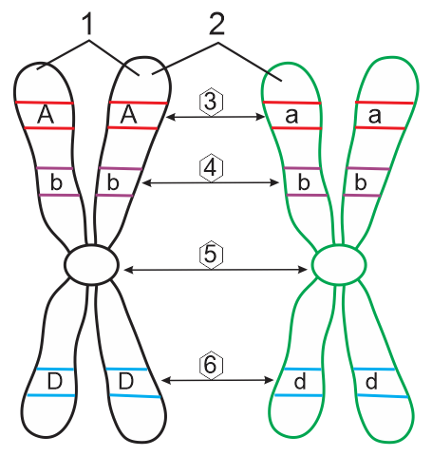
HƯỚNG DẪN TÌM HIỂU
Chú thích vào hình sau mô tả cấu trúc siêu hiển vi của NST?
Tất cả các nhóm chú thích hình và tìm hiểu chức năng mỗi chú thích đó?
1. ……………………
2. ……………………
3. ……………………
4. ……………………
5. ……………………
6. ……………………

Slide 15
TRẢ LỜI – KIẾN THỨC GHI NHỚ
HƯỚNG DẪN TÌM HIỂU
HƯỚNG DẪN TÌM HIỂU
Chú thích vào hình sau mô tả cấu trúc siêu hiển vi của NST?
1. Hai chromatid chị em
2. Hai chromatid không chị em
3. Locus A / locus 1
4. Locus B / locus 2
5. Tâm động
6. Locus D / locus 3

Slide 16
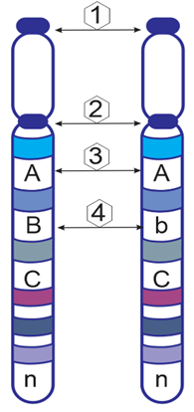
HƯỚNG DẪN TÌM HIỂU
1. Mang thông tin di truyền
- Mỗi gene là 1 đoạn DNA → gene trên NST.
- Trên NST mang nhiều gene. Vị trí của gene trên NST được gọi là locus => NST mang thông tin di truyền.
- Trên cặp NST tương đồng: (hình)
+ Hai gene cùng locus/cặp NST tương đồng = cặp alelle (Hình bên ……..)
+ Cùng một locus có thể chứa trình tự nucleotide khác nhau hoặc giống:
++ Một locus/cặp NST tương đồng có trình tự nucleotide khác → alelle khác nhau của 1 gene = cặp alelle dị hợp: ………………………..
++ Một locus/cặp NST tương đồng có trình tự nucleotide giống → alelle giống nhau của 1 gene = cặp alelle đồng hợp……………………
- Số lượng gene / các NST (không thuộc cặp tương đồng) là khác nhau.
* Vùng đầu mút: ………………………
+ Chứa các trình tự nucleotide bảo về NST chống dính, ..
+ Không mang gene.
* Tâm động: ……………..
+ Chứa trình tự nucleotide đặc biệt, để gắn thoi phân bào.
+ Không mang gene.

Slide 17
Nhận xét về số lượng NST giữa các loài? Số lượng NST có liên quan đến trình độ tiến hóa giữa các loài?
Loài | Số lượng NST (2n)
Người (Homo sapiens) | 46
Ruồi giấm (Drosophila melanogaster) | 8
Lúa (Oryza sativa) | 24
Chó (Canis familiaris) | 78

Slide 18
Quan sát hình dưới đây, mô tả sự sắp xếp của các gene trên NST?
Hai chromatide
chị em
Hai chromatide
chị em
NST 1
NST 2
Locus A
A
a
Allele A và a
A
A
a
a
Nhân đôi
Locus B
B
b
Allele B và b
B
B
b
b
D
d
d
d
d
d
Locus D
Allele D và d
Hai chromatide không chị em
Cặp NST tương đồng
(1 đến từ bố và 1 đến từ mẹ)
Hai NST kép trong cặp tương đồng

Slide 19
Nhiễm sắc thể - Vật chất di truyền ở cấp độ tế bào
- Do chứa phân tử DNA nên NST là cấu trúc mang gene của tế bào, có khả năng lưu giữ, bảo quản thông tin di truyền, điều hòa hoạt động của gene.
- NST được truyền cho các TB con trong quá trình phân bào nên có khả năng truyền thông tin.

Slide 20
Nhiễm sắc thể - Vật chất di truyền ở cấp độ tế bào
- Các gene nằm kế tiếp nhau dọc theo chiều dài NST và vị trí của gene trên NST được gọi là locus.
- Cùng một locus trên cặp NST tương đồng có thể chứa trình tự nucleotide khác nhau được gọi là các allele của một gene.
- Ngoài các gene, NST còn chứa các trình tự nucleotide ở đầu mút bảo vệ NST và trình tự tâm động gắn với thoi phân bào khiến NST di chuyển được khi phân chia tế bào.

Slide 21
III
Truyền đạt thông tin di truyền qua các thế hệ tế bào và giữa các cấp độ NST

Slide 22





















A B
a b
2n=2
NGUYÊN PHÂN
B B
A A
a a
b b
- Quan sát hình bên, mô tả sự vận động của NST trong nguyên phân, giảm phân và thụ tinh.
- Các gene nằm trên NST vận động như thế nào?
A B
A B
2n=2
a b
a b
2n=2
B B
GIẢM PHÂN
A A
Tiếp hợp trao đổi chéo
a a
b b
B B
A a
a A
B B
b b
A a
Giao tử không tái tổ hợp
Giao tử không
tái tổ hợp
a A
Giao tử tái tổ hợp
b b
Giao tử đực
A B
a B
A b
a b
n=1
A B
A B
a B
A b
a b
A B
A B
A B
A B
a B
A B
a B
A b
a b
Giao tử cái
a B
a B
a B
a B
THỤ TINH
A B
a B
A b
a b
A b
A b
A b
A b
A b
a b
A B
a B
A b
a b
a b
a b
a b
a b

Slide 23
A B
a b
Sự nhân đôi và phân li của NST mang theo các gene về TB con.
Thông tin di truyền trong gene được truyền chính xác qua các thế hệ tế bào, cá thể.
2n=2
NGUYÊN PHÂN
B B
A A
a a
b b
A B
A B
2n=2
a b
a b
2n=2
B B
GIẢM PHÂN
A A
Tiếp hợp trao đổi chéo
a a
b b
B B
Trao đổi chéo giữa các chromatide không chị em trong cặp NST tương đồng làm hình thành các giao tử mang tổ hợp gene khác nhau.
A a
a A
B B
b b
A a
Giao tử không tái tổ hợp
Giao tử không
tái tổ hợp
a A
Giao tử tái tổ hợp
b b
Giao tử đực
A B
a B
A b
a b
n=1
A B
A B
a B
A b
a b
A B
A B
A B
A B
Bộ NST lưỡng bội được khôi phục.
Thông tin di truyền được truyền qua các thế hệ cơ thể (sinh sản hữu tính)
Hình thành các thể mang biến dị tổ hợp.
a B
A B
a B
A b
a b
Giao tử cái
a B
a B
a B
a B
THỤ TINH
A B
a B
A b
a b
A b
A b
A b
A b
A b
a b
A B
a B
A b
a b
a b
a b
a b
a b

Slide 24
*Truyền đạt thông tin di truyền qua các thế hệ tế bào và giữa các cấp độ NST:
- Sự vận động NST trong di truyền tế bào là cơ sở của cơ chế di truyền NST.
- Sự nhân đôi của NST và sự phân li của các chromatid trong nguyên phân, giảm phân đảm bảo thông tin di truyền được truyền từ thế hệ này sang thế hệ khác dưới dạng các tổ hợp gene khác nhau, nhờ vậy sinh vật có khả năng thích nghi với sự thay đổi của môi trường.
- Nguyên phân, giảm phân và thụ tinh quyết định quy luật vận động và truyền thông tin di truyền của các gene qua các thế hệ tế bào và cơ thể.

